Slide 1
מערכת שיעורים למגזר החרדי
שיעור שפה לכיתה ה'
נושא השיעור: סיפור- "בכל מקום"
עם המורה: יצחק מזור
כתיבה: פנינה חוברה, שירה פוליטי
Notes:
כתבו את המלל בהתאם ואת הציוד הדרוש.

Slide 2
מה נלמד היום?
נקרא סיפור.
ננתח את הסיפור.
נלמד כיצד המספר מאפיין את הדמויות בסיפור.
נסכם את השיעור.
Notes:
משך השקף: 2 דקות
שלום תלמידים, שמי יצחק מזור, אני גר בחריש, מה שלומכם? אני שמח שהצטרפתם אלי לשיעור.
היום נלמד סיפור ששמו :בכל מקום. הצטרפו אלי ואני בטוח שנהנה ללמוד ביחד. אך לפני שנתחיל את השיעור חשוב שתכינו מחברת וכלי כתיבה, לצורך ההתארגנות אמתין כדקה.

Slide 3
מה להביא לשיעור?
Notes:
משך השקף: דקה
אני בטוח שהצטיידתם, אז בואו נתחיל....

Slide 4
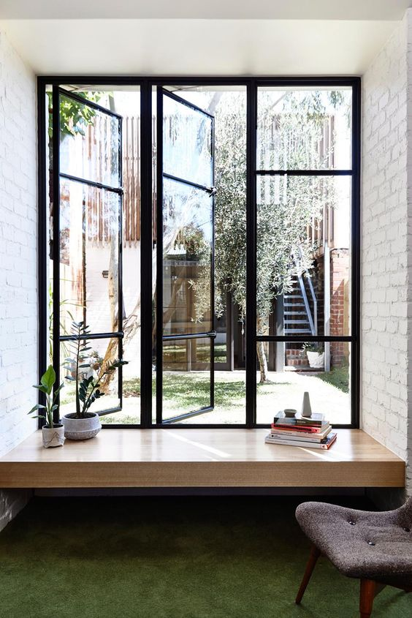
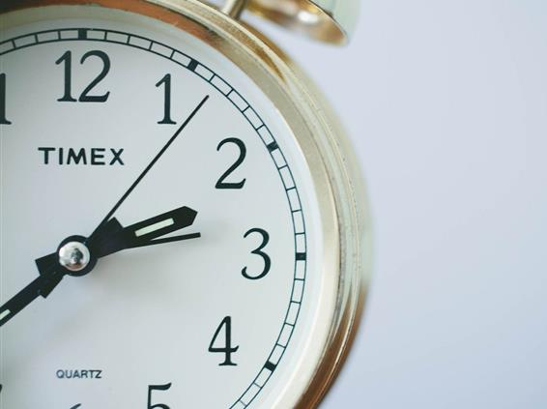
לפני שמתחילים...
Notes:
משך השקף: 5 דקות
תלמידים יקרים,
האם היה לכם אירוע כלשהו שחיכיתם לו כל כך, התרגשתם מאד וציפיתם לרגע שיגיע? ואולי אפילו לא נרדמתם לילה לפני...?
נסו להיזכר וכתבו במחברת את האירוע, אני ממתין כדקה.
כעת, בואו נקרא את הסיפור.

Slide 5
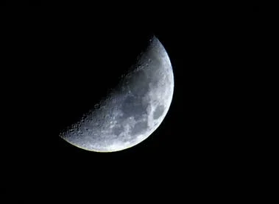
קריאה במליאה
בכל מקום
ליל שבועות בישיבה! ללילה זה ציפה אבֵרימי זמן רב. מסיפורי חבריו ידע אברימי כי ליל שבועות בישיבה הוא לילה מיוחד במינו, לילה שכולו מוקדש ללימוד תורה בצוותא. כל תלמידי הישיבה, וגם תלמידים לשעבר, מגיעים ללמוד. הסיפורים, שעברו מפה לאוזן, תיארו את האווירה הנלהבת בזמן הלימוד ואת קולות הלימוד הרמים שנשמעים היטב גם ברחוב.
Notes:
המורה קורא

Slide 6
השמועות סיפרו גם על תעלומה — בכל ליל שבועות ראש הישיבה אינו נמצא בישיבה, אלא מגיע רק לפנות בוקר. היכן נמצא ראש הישיבה במהלך הלילה? השמועות ידעו לספר כי הוא לומד כל הלילה בבית כנסת קטן, אי שם בקצה העיר. אבל איש אינו יודע עם מי לומד ראש הישיבה בליל שבועות.

Slide 7
החג קֵָרב ובא. אברימי קבע לעצמו ”חברותות" ללימוד בליל שבועות וציפה בכליון עיניים לבוא החג.
יום לפני ליל החג פנה אליו אביו: ”סבא ביקש שתתארח אצלם בחג." ”מה?!" שאל אברימי. הוא היה בטוח שלא שמע היטב.
”סבא זקוק לעזרה, מישהו צריך ללוות אותו לבית הכנסת ולעזור לו אחר כך לחזור הביתה," הסביר אבא.

Slide 8
אברימי הרגיש שהשמים חשכו.
”אז מה אתה אומר, אברימי?" שאל אבא. ”מה אני אומר?" אמר לעצמו אברימי, ”אני רוצה לצעוק, להתנגד בכל תוקף, להכריז שאני לא מסכים בשום פנים ואופן! זמן רב חיכיתי ללילה הזה, ציפיתי כל כך לשעות המתוקות הללו. כל החברים שלי יֵשְבו בצוותא בישיבה ויִלְמְדו בהתלהבות, ורק אני אשב עם סבא באיזה בית כנסת רחוק, בלי החברותא שלי, בלי החברים שלי...
Notes:
מה אתם אומרים תלמידים?
מה תהיה ההחלטה של אברימי?
מעניין מאד...
בואו נמשיך

Slide 9
"לא, אני לא מסכים!
אני אומר לאבא שאני לא מוכן, וזהו.
אני לא מסכים לוותר."
Notes:
האם לדעתכם זו מחשבה שעלתה במוחו של אברימי או ההחלטה שלו?
בואו נמשיך....

Slide 10
אבא שמע את השקט והבין מה עובר על אברימי.
”תחשוב על זה," אמר אבא, ”ותענה לי כשתחליט."
אברימי המשיך לשתוק. רגשות שונים התרוצצו בקרבו:
”לא ללמוד בישיבה? הרי זה היה החלום שלי וכעת הוא יתנפץ, ולמה דווקא אני צריך להיות עם סבא? אבל, בעצם, מי ילך? אחי בן התשע? בן הדוד שגר בניו–יורק?"
ואז חשב, ”אם אני לא אלך לסבא, מי יעזור לו להגיע לבית הכנסת?"

Slide 11
אברימי הבין שגם אם יהיה בליל שבועות בבית הכנסת של סבא בִּמְקֹום בישיבה, עדיין ילמד עם אנשי בית הכנסת, ואילו סבא, אם אברימי לא יבוא לעזור לו, יצטרך להישאר בבית. ברור היה לו שלסבא תהיה עוגמת נפש רבה אם הוא יישאר בביתו בליל החג. מיד אמר לאביו: ”זה בסדר, אבוא לסבא מחר אחר הצהריים."

Slide 12
”אני שמח," אמר אבא, ”אתה נכד מסור."
אבל לאברימי היה קשה לשמוח.
בלב נחמץ הוא ראה את חבריו מתכוננים בערב החג ללילה המיוחד, מכינים את הגמרות ומתאמים עם ה"חברותות". כשחבריו הלכו לנוח כדי לאגור כוח לקראת הלילה יצא אברימי בדרכו אל סבא וסבתא כשלִּבו כבד עליו.

Slide 13
סבא קיבל את אברימי במאור פנים וסבתא הגישה לו את עוגת הגבינה הידועה שלה. אברימי ידע שסבא וסבתא מעריכים אותו ויודעים שהיה עליו לוותר כדי להיות אצלם.
הוא קיווה שהם אינם מרגישים עד כמה הוא מאוכזב. לאחר סעודת החג הלך אברימי עם סבא לבית הכנסת. דרך שאורכת עשר דקות ארכה יותר מחצי שעה. סבא התקשה ללכת ונתמך באברימי כל הדרך, אבל עיניו האירו מאושר.

Slide 14
Notes:
אנחנו רואים בסיפור את הקושי של סבא ללכת אך עיניו מאירות מאושר. כולנו מבינים מדוע סבא כל כך מאושר...

Slide 15
הם הגיעו לבית הכנסת. סבא התיישב בכניסה על כיסא מזדמן כדי לנוח מן הדרך הקשה.
אברימי עמד לידו, ממתין שסבא יתאושש ויוכל להיכנס פנימה.
אט–אט חש אברימי שהמרירות והאכזבה מתפוגגות מעט.
הוא עדיין היה מאוכזב, אבל לא כמו קודם.
Notes:
ממשיך לקרוא

Slide 16
פתאום הבחין בדמות מוכרת. ”ראש הישיבה שלי?" שאל בתדהמה. ”אה, כן," חייך סבא, ”ראש הישיבה שלך מגיע לכאן כל שנה. הוא מעדיף ללמוד כאן בליל שבועות."
נשימתו של אברימי עדיין לא שבה אליו מעוצמת ההפתעה. עכשיו הוא יודע: ”כאן נמצא ראש הישיבה בכל ליל שבועות!"
Notes:
שימו לב, המילה "פתאום" מרמזת על תפנית בעלילה.
נמשיך לקרוא ונראה מה התפנית.
קורא

Slide 17
התעלומה נפתרה! בבית הכנסת הקטן של סבא, בית כנסת אלמוני שרק מעטים מכירים אותו, בוחר ראש הישיבה ללמוד בליל שבועות. סבא התאושש ורצה להיכנס לבית הכנסת.
אברימי תמך בו וצעד איתו אל המקום הקבוע שלו. הוא הבחין כי זהו המקום שבו יושב ראש הישיבה. ”סבא, אתה לומד עם ראש הישיבה שלי?" שאל אברימי בהתרגשות. ראש הישיבה נשא את עיניו וראה את אברימי הנבוך.

Slide 18
”כן," השיב בקולו העמוק, ”בכל ליל שבועות אני זוכה ללמוד עם סבא שלך, והלילה נוכל לצרף ללימודנו גם את הנכד הטוב. אני יודע שלא היה קל לוותר על ליל שבועות בישיבה," הוסיף ואמר באהדה.

Slide 19
בשעות הבאות הרגיש אברימי שהוא נמצא בעולם אחר.
הוא למד עם ראש הישיבה ועם סבא, ולא היסס להעיר הערה מדי פעם או לשאול קושיה ואף זכה למחמאה מראש הישיבה.

Slide 20
לפנות בוקר התעייף סבא, ואברימי הציע שיחזרו הביתה. הוא נשק לגמרא ונפרד מראש הישיבה, ליווה את סבא לביתו ואז יצא לכיוון הישיבה שלו. כשהגיע אברימי לישיבה ראה את חבריו מתפללים בהתלהבות, וקולותיהם הרמים נשמעים היטב גם ברחוב. הוא הצטרף אליהם מתוך התרוממות רוח וסיפוק, וטעמו המתוק של הלימוד ליווה אותו. אחרי הכול, גם הוא למד בליל שבועות...
Notes:
תלמידים יקרים,
איך אתם מרגישים לאחר ששמעתם את הסיפור? אותי הסיפור מרגש.
האם לדעתכם אברימי יצא גיבור? כך אני בטוח.
תלמידים יקרים, אנו רואים לאורך כל הסיפור את סערת הרגשות שבה היה נתון אברימי.
בואו נתמקד במשפטים המבטאים את התחושות והרגשות של אברימי לאורך כל הסיפור.
נקרא את הסיפור בקריאה שנייה ואתם תכתבו לפניכם את המשפטים המבטאים את התחושות והרגשות של אברימי בטבלה שנראה בשקופית הבאה.

Slide 21
בקריאה שניה – מכירים את אברימי
הזמן/ התרחשות | רגשות ומחשבות | פעולות
Notes:
תלמידים יקרים,
אני ממתין 2 דקות העתיקו את הטבלה למחברתכם, ועבדו על פי ההוראות בהמשך.

Slide 22
בקריאה שניה- מכירים את אברימי
בכל מקום
ליל שבועות בישיבה! ללילה זה ציפה אבֵרימי זמן רב. מסיפורי חבריו ידע אברימי כי ליל שבועות בישיבה הוא לילה מיוחד במינו, לילה שכולו מוקדש ללימוד תורה בצוותא. כל תלמידי הישיבה, וגם תלמידים לשעבר, מגיעים ללמוד. הסיפורים, שעברו מפה לאוזן, תיארו את האווירה הנלהבת בזמן הלימוד ואת קולות הלימוד הרמים שנשמעים היטב גם ברחוב.
Notes:
הביטו בשקופית שלפניכם וחשבו מה השקופית הזו באה לתאר לנו? ציינו בטבלה.
אני ממתין כחצי דקה. ....נכון, השורות הללו מתארות ומייצגות את הציפיה וההתרגשות, את האווירה הנלהבת,
לקראת הלימוד המיוחד במינו בישיבה בליל שבועות.
לפניכם דוגמה, הביטו בשקופיות שאציג בפניכם ותוך כדי המשיכו למלא את הטבלה.

Slide 23
בקריאה שניה – מכירים את אברימי
הזמן/ התרחשות | רגשות ומחשבות | פעולות
ערב ליל שבועות | ציפיה, לילה מיוחד במינו
Notes:
תלמידים יקרים,
במהלך הקריאה ומעבר השקופיות הבאות, נדגיש מילים המתארות תחושות ורגשות של אברימי,
המשיכו למלא את הטבלה לפי הדוגמה.
אמתין כדקה בין שקופית לשקופית.

Slide 24
השמועות סיפרו גם על תעלומה — בכל ליל שבועות ראש הישיבה אינו נמצא בישיבה, אלא מגיע רק לפנות בוקר. היכן נמצא ראש הישיבה במהלך הלילה? השמועות ידעו לספר כי הוא לומד כל הלילה בבית כנסת קטן, אי שם בקצה העיר. אבל איש אינו יודע עם מי לומד ראש הישיבה בליל שבועות.
Notes:
המתנה דקה

Slide 25
החג קֵָרב ובא. אברימי קבע לעצמו ”חברותות" ללימוד בליל שבועות וציפה בכליון עיניים לבוא החג. יום לפני ליל החג פנה אליו אביו: ”סבא ביקש שתתארח אצלם בחג." ”מה?!" שאל אברימי. הוא היה בטוח שלא שמע היטב. ”סבא זקוק לעזרה, מישהו צריך ללוות אותו לבית הכנסת ולעזור לו אחר כך לחזור הביתה," הסביר אבא.
Notes:
המתנה דקה

Slide 26
אברימי הרגיש שהשמים חשכו.
”אז מה אתה אומר, אברימי?" שאל אבא. ”מה אני אומר?" אמר לעצמו אברימי, ”אני רוצה לצעוק, להתנגד בכל תוקף, להכריז שאני לא מסכים בשום פנים ואופן! זמן רב חיכיתי ללילה הזה, ציפיתי כל כך לשעות המתוקות הללו. כל החברים שלי יֵשְבו בצוותא בישיבה ויִלְמְדו בהתלהבות, ורק אני אשב עם סבא באיזה בית כנסת רחוק, בלי החברותא שלי, בלי החברים שלי...

Slide 27
לא, אני לא מסכים!
אני אומר לאבא שאני לא מוכן, וזהו.
אני לא מסכים לוותר."
Notes:
תלמידים, האם בשקופית הזו המילים מבטאות הרגשה או פעולה?
נכון, החלטה זו היתה במחשבתו בלבד.

Slide 28
מחשבותיו והרגשותיו של אברימי
אני מקווה שאינם מרגישים עד כמה אני מאוכזב
אני רוצה לצעוק,
להתנגד בכל תוקף, להכריז שאני לא מסכים בשום פנים ואופן!
ליבו כבד עליו
אני לא מסכים!!!
השמים חשכו
הלב נחמץ
Notes:
פגשנו בביטויים המבטאים את סערת הרגשות בה היה נתון אברימי. לקרוא מהשקופית . מה החליט לבסוף?
.

Slide 29
אבא שמע את השקט והבין מה עובר על אברימי. ”תחשוב על זה," אמר אבא, ”ותענה לי כשתחליט."
אברימי המשיך לשתוק. רגשות שונים התרוצצו בקרבו: ”לא ללמוד בישיבה? הרי זה היה החלום שלי וכעת הוא יתנפץ, ולמה דווקא אני צריך להיות עם סבא? אבל, בעצם, מי ילך? אחי בן התשע? בן הדוד שגר בניו–יורק?" ואז חשב, ”אם אני לא אלך לסבא, מי יעזור לו להגיע לבית הכנסת?"
Notes:
אברימי עומד בפני התלבטות קשה. הוא חושב על השיקולים בעד ההליכה עם סבא ועל השיקולים נגד

Slide 30
מכירים את אבא של אברימי
"אבא שמע את השקט והבין מה עובר על אברימי" מה הבין אבא?
איך לדעתכם הרגיש אבא כאשר ביקש מאברימי בקשה זו?
Notes:
ילדים יקרים,
דמות האב מאד משמעותית בסיפור. אבא מסתכל על אבירימי ומבין מה עובר עליו. מה אנחנו לומדים על אבא של אברימי?
ענו על השאלות במחברתכם.
אני ממתין 3 דקות
ממתינים 3 דקות

Slide 31
דברי האב
תחשוב על זה
תענה לי כשתחליט
אבא שמע את השקט והבין מה עובר על אברימי.
Notes:
בסיפור כתוב "אבא שמע את השקט והבין מה עובר על אברימי". הקשר בין אבא לבנו עמוק מאד, כך שגם ללא מילים הוא מבין את תחושותיו של אברימי.
אבא של אברימי מודע לאתגר הגדול שהציב לפני אברימי ויודע אלו רגשות מתחוללים בליבו. לכן הוא לא כופה עליו ללכת עם סבא ,אלא נותן לו להחליט בעצמו כי הוא סומך עליו ועל שיקול דעתו.,

Slide 32
אברימי הבין שגם אם יהיה בליל שבועות בבית הכנסת של סבא בִּמְקֹום בישיבה, עדיין ילמד עם אנשי בית הכנסת, ואילו סבא, אם אברימי לא יבוא לעזור לו, יצטרך להישאר בבית. ברור היה לו שלסבא תהיה עוגמת נפש רבה אם הוא יישאר בביתו בליל החג. מיד אמר לאביו: ”זה בסדר, אבוא לסבא מחר אחר הצהריים."
Notes:
במשפטים שקראנו קודם ראינו את הקושי של אברימי למלא את הבקשה, אך לאחר התלבטות החליט ללכת עם סבו בליל שבועות.
ילדים יקרים,
הסתכלו על המשפטים שלפניכם, מה אתם לומדים על אברימי ממחשבות אלה והחלטתו?
אברימי הבין שהוא יכול ללמוד בלי סבא, אבל סבא לא יוכל ללמוד בלעדיו. אברימי ידע שלקחת את סבא,
זה הדבר הנכון ביותר, אך היה קשה לו לשמוח עם ההחלטה הזו.
אנחנו לומדים על דמותו של אברימי כמה הוא מיוחד, מתנהג באצילות, מכבד ומתחשב ברגשותיו של סבו

Slide 33
”אני שמח," אמר אבא, ”אתה נכד מסור." אבל לאברימי היה קשה לשמוח. בלב נחמץ הוא ראה את חבריו מתכוננים בערב החג ללילה המיוחד, מכינים את הגמרות ומתאמים עם ה"חברותות". כשחבריו הלכו לנוח כדי לאגור כוח לקראת הלילה יצא אברימי בדרכו אל סבא וסבתא כשלִּבו כבד עליו.
Notes:
תלמידים יקרים,
עכשיו נראה מה היו הרגשתו ומחשבותיו של אברימי לאחר שהחליט ללכת עם סבו.
נמשיך למלא את הטבלה.

Slide 34
סבא קיבל את אברימי במאור פנים וסבתא הגישה לו את עוגת הגבינה הידועה שלה. אברימי ידע שסבא וסבתא מעריכים אותו ויודעים שהיה עליו לוותר כדי להיות אצלם. הוא קיווה שהם אינם מרגישים עד כמה הוא מאוכזב. לאחר סעודת החג הלך אברימי עם סבא לבית הכנסת. דרך שאורכת עשר דקות ארכה יותר מחצי שעה. סבא התקשה ללכת ונתמך באברימי כל הדרך, אבל עיניו האירו מאושר.

Slide 35
הם הגיעו לבית הכנסת. סבא התיישב בכניסה על כיסא מזדמן כדי לנוח מן הדרך הקשה. אברימי עמד לידו, ממתין שסבא יתאושש ויוכל להיכנס פנימה.
אט–אט חש אברימי שהמרירות והאכזבה מתפוגגות מעט.
הוא עדיין היה מאוכזב, אבל לא כמו קודם.

Slide 36
פתאום הבחין בדמות מוכרת. ”ראש הישיבה שלי?" שאל בתדהמה. ”אה, כן," חייך סבא, ”ראש הישיבה שלך מגיע לכאן כל שנה. הוא מעדיף ללמוד כאן בליל שבועות." נשימתו של אברימי עדיין לא שבה אליו מעוצמת ההפתעה. עכשיו הוא יודע: ”כאן נמצא ראש הישיבה בכל ליל שבועות!"
Notes:
מה מרגיש אברימי כשהוא רואה את ראש הישיבה שלו? מה הוא חושב? כתבו בטבלה.

Slide 37
התעלומה נפתרה! בבית הכנסת הקטן של סבא, בית כנסת אלמוני שרק מעטים מכירים אותו, בוחר ראש הישיבה ללמוד בליל שבועות. סבא התאושש ורצה להיכנס לבית הכנסת. אברימי תמך בו וצעד איתו אל המקום הקבוע שלו. הוא הבחין כי זהו המקום שבו יושב ראש הישיבה. ”סבא, אתה לומד עם ראש הישיבה שלי?" שאל אברימי בהתרגשות. ראש הישיבה נשא את עיניו וראה את אברימי הנבוך.

Slide 38
”כן," השיב בקולו העמוק, ”בכל ליל שבועות אני זוכה ללמוד עם סבא שלך, והלילה נוכל לצרף ללימודנו גם את הנכד הטוב. אני יודע שלא היה קל לוותר על ליל שבועות בישיבה," הוסיף ואמר באהדה.

Slide 39
בשעות הבאות הרגיש אברימי שהוא נמצא בעולם אחר. הוא למד עם ראש הישיבה ועם סבא, ולא היסס להעיר הערה מדי פעם או לשאול קושיה ואף זכה למחמאה מראש הישיבה.

Slide 40
לפנות בוקר התעייף סבא, ואברימי הציע שיחזרו הביתה. הוא נשק לגמרא ונפרד מראש הישיבה, ליווה את סבא לביתו ואז יצא לכיוון הישיבה שלו. כשהגיע אברימי לישיבה ראה את חבריו מתפללים בהתלהבות, וקולותיהם הרמים נשמעים היטב גם ברחוב. הוא הצטרף אליהם מתוך התרוממות רוח וסיפוק, וטעמו המתוק של הלימוד ליווה אותו. אחרי הכול, גם הוא למד בליל שבועות...

Slide 41
הטבלה במלואה
הזמן/ התרחשות | רגשות ומחשבות | פעולות
ערב ליל שבועות | ציפיה, לילה מיוחד במינו
 | היכן נמצא ראש הישיבה במהלך הלילה?
 | ציפיה בכליון עיניים | אברימי קבע חברותות
לפני החג, אבא מבקש להתלוות לסבא. | השמים חשכו, אני רוצה לצעוק, להתנגד בכל תוקף!
ליל שבועות | החלום שלי כעת מתנפץ, אבל בעצם מי ילך עם סבא? | החלטה- זה בסדר, אבוא לסבא מחר אחר הצהריים.
Notes:
תלמידים יקרים,
לפניכם הטבלה המלאה,
בדקו את תשובותיכם. ממתין דקה.

Slide 42
הטבלה במלואה
הזמן/ התרחשות | רגשות ומחשבות | פעולות
לאחר סעודת ליל החג, בבית סבא וסבתא | קיווה שאינם מרגישים עד כמה הוא מאוכזב
בית הכנסת | אברימי חש שהמרירות והאכזבה מתפוגגות. | אברימי ממתין שסבא יתאושש
בית הכנסת | תדהמה, נשימתו לא שבה אליו מעוצמת ההפתעה
בית הכנסת | התרגשות, מבוכה
בית הכנסת | הרגיש שנמצא בעולם אחר | למד עם ראש הישיבה ועם סבא
ישיבה | התרוממות רוח וסיפוק | למד עם הבחורים
Notes:
תלמידים יקרים,
לפניכם הטבלה המלאה,
בדקו את תשובותיכם. ממתין דקה.

Slide 43
עולם פנימי מול עולם חיצוני
עולם חיצוני:
זה בסדר, אבוא לסבא מחר בצהריים.
אני שמח! אתה נכד מסור!
סבא קיבל את אברימי במאור פנים.
סבא התקשה ללכת ונתמך באברימי כל הדרך.
אברימי הגיע לישיבה וראה את חבריו מתפללים בהתלהבות, הוא הצטרף אליהם.
עולם פנימי:
סערת רגשות
בלב נחמץ ראה את חבריו מכינים את הגמרות.
יצא אברימי...כשליבו כבד עליו
הוא קיווה כי אינם מרגישים כמה הוא מאוכזב
אט אט חש אברימי שהמרירות והאכזבה מתפוגגת אך עדיין היה מאוכזב, אבל לא כמו קודם.
הצטרף אליהם מתוך התרוממות רוח וסיפוק.
טעמו המתוק של הלימוד ליווה אותו
אחרי הכל הוא למד בליל שבועות...
Notes:
אנו רואים ילדים שיש הבדל בין התחושות והרגשות של אברימי, שהן העולם הפנימי שלו, לבין הפעולות שהוא עושה והדברים שהוא אומר, שהן העולם החיצוני שלו.
מה לומדים מההבדל הזה?
אברימי קיבל את ההחלטה בלית ברירה. הוא הרגיש אכזבה ומרירות לאחר קבלת ההחלטה. אבל, התחושה הזאת הלכה והשתנתה במהלך הלילה.

Slide 44
הטבלה במלואה
הזמן/ התרחשות | רגשות ומחשבות | פעולות
ערב ליל שבועות | ציפיה, לילה מיוחד במינו
 | היכן נמצא ראש הישיבה במהלך הלילה?
 | ציפיה בכליון עיניים | אברימי קבע חברותות
לפני החג, אבא מבקש להתלוות לסבא. | השמים חשכו, אני רוצה לצעוק, להתנגד בכל תוקף!
ליל שבועות | החלום שלי כעת מתנפץ, אבל בעצם מי ילך עם סבא? | החלטה- זה בסדר, אבוא לסבא מחר אחר הצהריים.
Notes:
תלמידים יקרים,
לפניכם הטבלה המלאה,
בדקו את תשובותיכם. ממתין דקה.

Slide 45
הטבלה במלואה
הזמן/ התרחשות | רגשות ומחשבות | פעולות
לאחר סעודת ליל החג, בבית סבא וסבתא | קיווה שאינם מרגישים עד כמה הוא מאוכזב
בית הכנסת | אברימי חש שהמרירות והאכזבה מתפוגגות. | אברימי ממתין שסבא יתאושש
בית הכנסת | תדהמה, נשימתו לא שבה אליו מעוצמת ההפתעה
בית הכנסת | התרגשות, מבוכה
בית הכנסת | הרגיש שנמצא בעולם אחר | למד עם ראש הישיבה ועם סבא
ישיבה | התרוממות רוח וסיפוק | למד עם הבחורים
Notes:
תלמידים יקרים,
לפניכם הטבלה המלאה,
בדקו את תשובותיכם. ממתין דקה.

Slide 46
רגע חושבים...
האם אתם מכירים ילדים או אנשים שביצעו את הדבר הנכון, אך הלב שלהם עצוב?
חשבו על כך.

Slide 47
נבין את המסר של הסיפור
"בכל מקום"
Notes:
מהסיפור הנפלא הזה אנחנו יכולים ללמוד דברים רבים, המסר המרכזי שלו נמצא בשם הסיפור "בכל מקום".
מדוע נקרא הסיפור בשם הזה?
נכון, אנחנו לומדים שאפשר ללמוד תורה בכל מקום מתוך התרוממות רוח ובכל מקום אפשר להרגיש את טעמה המתוק של התורה.

Slide 48
מסיימים ומסכמים
אז מה למדנו?
קראנו את הסיפור
ניתחנו את הרגשות שהתחוללו בליבו של אברימי לאורך הסיפור
דיברנו על הקונפליקט בין העולם הפנימי לבין העולם החיצוני של אברימי
פתרנו את התעלומה שהיתה בתחילת הסיפור
Notes:
משך השקף: עד 5 דקות

Slide 49
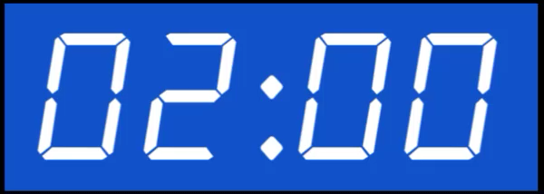
משימת המשך
חשבו היכן בספר בראשית יש לנו מקרה המספר על ויתור ושכרו בצידו.
הסבירו את הביטויים: "חשכו עיניו"
"בלב נחמץ"
"כשליבו כבד עליו"
3. כתבו צירופי מילים נוספים עם המלה "לב".
Notes:
העתיקו את השאלות למחברת וענו עליהן לאחר השיעור. ממתינים 2 דקות.
תודה תלמידים יקרים, שהייתם איתי.
נתראה בשיעור הבא בע"ה.

